Slide 1
МИНГЕО СИБИРЬ 2019 ООО «СИБГЕОКОНСАЛТИНГ»
Новоселов С.В.
Амбарцумян А.В.
Применение минимального содержания полезного компонента в краевой выработке при разработке ТЭО кондиций
Красноярск, 2019

Slide 2
Применение минимального содержания полезного компонента в краевой выработке при разработке ТЭО кондиций
применяется для оконтуривания рудного тела по простиранию и падению
бортовое содержание
для оконтуривания по мощности, устанавливаемое при отсутствии четких геологических границ рудного тела для ограничения балансовых запасов в пространстве
минимальное промышленное содержание в блоке
минимального содержания в краевой выработке
обеспечивает равенство извлекаемой ценности минерального сырья и эксплуатационных затрат на получение товарной продукции
Одним из основных параметров разведочных кондиций является минимальное содержание полезного компонента в краевой выработке для оконтуривания рудного тела по простиранию и падению.
Значение минимального содержания в краевой выработке определяется аналитическим способом, исходя из предстоящих затрат по добыче и переработке руд, или вариантным способом. Величина значения минимального содержания полезного компонента в краевой выработке должна быть ниже расчетного минимального промышленного содержания в блоке, но выше бортового содержания, принятого для оконтуривания по мощности.
На практике, в большинстве случаев, в качестве минимального содержания в краевой выработке применяется значение бортового содержания на принятую минимальную мощность, при меньшей мощности, но более высоком содержании руководствуются соответствующим метрограммом (метропроцентом).
К
О
Н
Д
И
Ц
И
И

Slide 3
Применение минимального содержания полезного компонента в краевой выработке при разработке ТЭО кондиций
№ | Варианты использования минимального содержания в краевой выработке | Площадь блока, м2 | Средняя мощность по блоку, м | Запасы руды, тыс.т | Среднее содержание металла по блоку, г/т | Запасы металла, кг | Балансовая принадлежность блока
1 | Расчетное (аналитическое), 2,34 г/т | 16 940 | 0.67 | 31.1 | 4.47 | 139 | Балансовый
 | Приравненное к бортовому содержанию 0,5 г/т | 33 776 | 2.25 | 208.2 | 1.53 | 318.5 | Забалансовый
 | Разница | 16 836 | 3.84 | 177.1 | 1.01 | 179.5
2 | Расчетное (аналитическое), 2,34 г/т | 5561 | 3.53 | 53.8 | 3.27 | 175.9 | Балансовый
 | Приравненное к бортовому содержанию 0,5 г/т | 10157 | 5.33 | 148.3 | 2.22 | 329.2 | Забалансовый
 | Разница | 4596 | 7.51 | 94.5 | 1.62 | 153.3
1
2

Slide 4
Применение минимального содержания полезного компонента в краевой выработке при разработке ТЭО кондиций

Slide 5
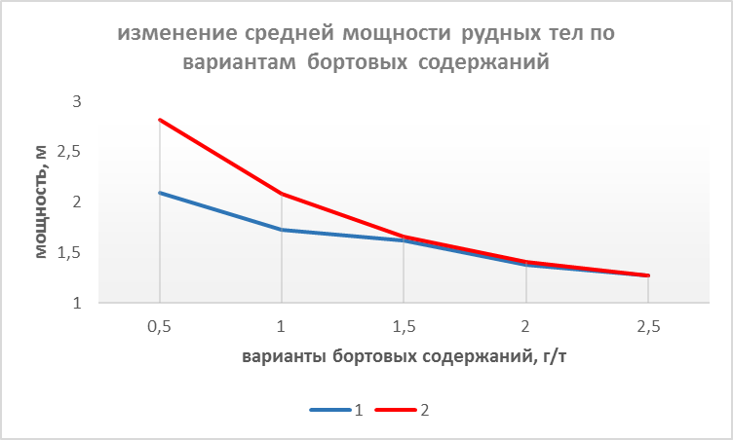
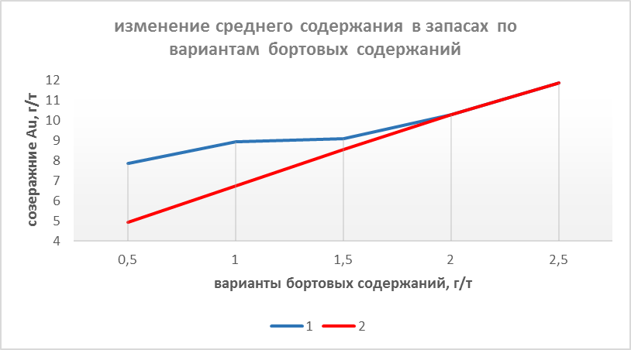
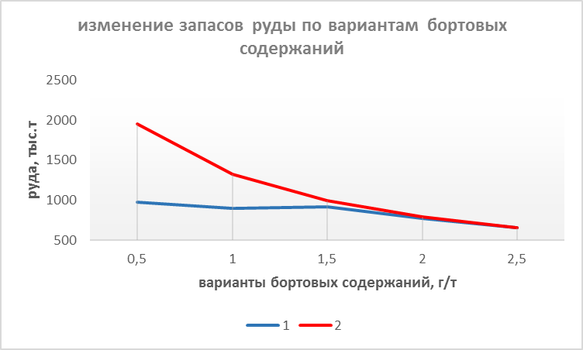
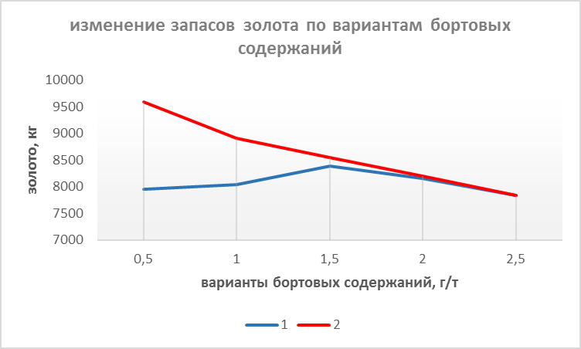
Применение минимального содержания полезного компонента в краевой выработке при разработке ТЭО кондиций
1 – расчетном (аналитическом) минимальном содержании в краевой выработке 2,34 г/т на минимальную мощность 0,8 м; 2 - вариантном минимальном содержании в краевой выработке приравненным к бортовому содержанию на минимальную мощность 0,8 м; балансовые 1 и 2 – изменение суммарной площади блоков с балансовыми запасами при расчетном (1) и вариантном (2) минимальном содержании в краевой выработке.

Slide 6
Применение минимального содержания полезного компонента в краевой выработке при разработке ТЭО кондиций
Количество блоков по вариантам оценки
Варианты оценки | Варианты бортовых содержаний золота, г/т
 | 0,5 | 1,0 | 1,5 | 2,0 | 2,5
С расчетным (аналитическим) минимальным содержанием в краевой выработке 2,34 г/т, всего | 20 | 23 | 25 | 25 | 25
Тоже, в том числе блоки отнесенные к балансовым | 18 | 23 | 25 | 24 | 25
С минимальным содержанием в краевой выработке приравненным к бортовому содержанию, всего | 23 | 24 | 25 | 25 | 25
Тоже, в том числе блоки отнесенные к балансовым | 15 | 21 | 24 | 24 | 25

Slide 7
Применение минимального содержания полезного компонента в краевой выработке при разработке ТЭО кондиций
1 – расчетном (аналитическом) минимальном содержании в краевой выработке 2,34 г/т на минимальную мощность 0,8 м; 2 - вариантном минимальном содержании в краевой выработке приравненным к бортовому содержанию на минимальную мощность 0,8 м; балансовые 1 и 2 – изменение суммарной площади блоков с балансовыми запасами при расчетном (1) и вариантном (2) минимальном содержании в краевой выработке.

Slide 8
Применение минимального содержания полезного компонента в краевой выработке при разработке ТЭО кондиций
Применение расчетного (аналитического) значения минимального содержания в краевой выработке для месторождений, представленных маломощными, контрастными рудными телами, которые не имеют геологических границ и эти границы определяются по результатам опробования, позволяет производить экономически обоснованное оконтуривание запасов. При проведении дальнейших технико-экономических расчетов, практически все оконтуренные таким способом запасы по своей балансовой принадлежности относятся к балансовым.
При прохождении экспертизы материалов ТЭО по рассматриваемому объекту, технико-экономические расчеты были произведены по обоим вариантам применения параметра «минимальное содержание в краевой выработке» и по обоим вариантам значение ЧДД, с небольшим перевесом над вариантом 1,5 г/т, наибольший получен по варианту бортового содержания 2,0 г/т, а бюджетная эффективность - по варианту 1,5 г/т, что и определило утверждение варианта бортового содержания 1,5 г/т как параметра постоянных разведочных кондиций для подсчета запасов по месторождению.

Slide 9
Спасибо за внимание!

